Slide 1

UBND PHƯỜNG HƯNG ĐẠO
TRƯỜNG TIỂU HỌC ĐA PHÚC
Môn : Tự nhiên và xã hội
Bài 27 : Trái Đất và các đới khí hậu (tiết 1)
Giáo viên thực hiện: Đào Thị Nhung

Slide 2



1. Quan sát hình 1 và mô tả hình dạng của Trái Đất.
Trái Đất có dạng hình cầu.

Slide 3

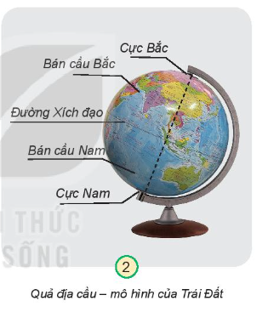
Quan sát hình 2 và chỉ cực Bắc, cực Nam, đường Xích đạo, bán cầu Bắc, bán cầu Nam.

Slide 4


Slide 5
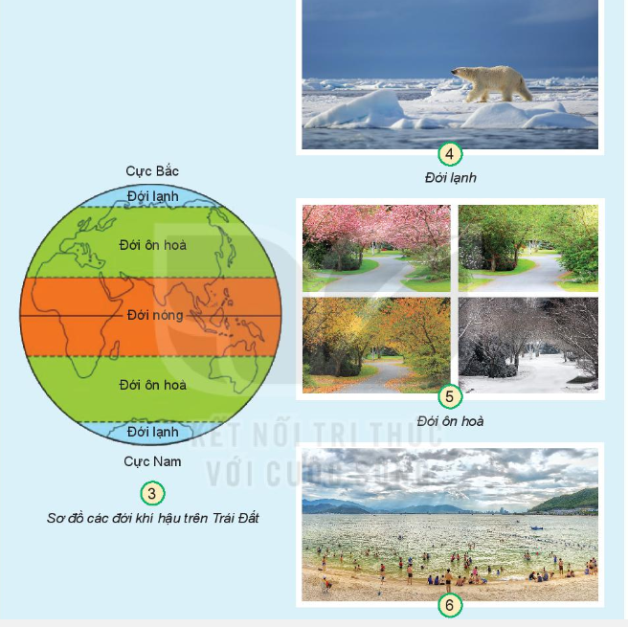
3. Quan sát từ hình 3 đến hình 6, chỉ và nói tên các đới khí hậu. Từng đới khí hậu có đặc điểm gì?
Từ trên xuống ở bán cầu Bắc là: Đới lạnh - đới ôn hòa - đới nóng. Ở bán cầu Nam là: đới nóng - đới ôn hòa - đới lạnh.
Đới lạnh: hàn đới;
Đới ôn hòa: ôn đới;
Đới nóng: nhiệt đới.

